Slide 1
Thứ năm ngày 27 tháng 3 năm 2025
Tiếng Việt
Ôn Tập (Tiết 5)

Slide 2
KHỞI ĐỘNG

Slide 3
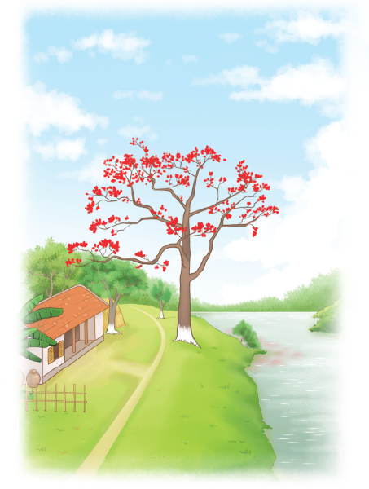
Quan sát tranh và nêu nội dung tranh?

Slide 4
Đọc:Hoa thắp lửa

Slide 5
LUYỆN ĐỌC NỐI TIẾP ĐOẠN
Hoa thắp lửa
1. Nhà Thắm ở ven sông. Phía trước nhà có một cây gạo. Cứ đến tháng Ba, hoa lại nở đỏ ối một góc trời. Chim từ đâu bay về đậu kín các cành cây, kêu ríu rít. Mẹ bảo đó là cây gạo bà nội trồng.

Slide 6
2. Năm kia, bà mất. Cây gạo ra hoa thưa thớt rồi rụng lá, héo khô. Mẹ nói:
-Nó buồn vì nhớ bà đấy. Thắm hỏi:
-Cái cây cũng biết buồn hả mẹ?
- Cây cối cũng có tình nghĩa như con người, con ạ.
Thắm luôn nhớ lời mẹ dạy: "Phải biết yêu thiên nhiên, sông núi, cỏ cây". Mỗi năm Tết đến, mẹ lại quét vôi trắng xoá vào từng gốc cây quanh nhà, mẹ bảo cho chúng “mặc áo mới” mà đón Tết.

Slide 7
LUYỆN ĐỌC NỐI TIẾP
3. Trước nhà Thắm bây giờ là bãi trồng rau cải. Mùa đông đến, hoa cải nở vàng cả bến sông. Chim chóc vẫn bay về ven sông, dù không còn cây to nào để đậu lên như trước nữa. Phong cảnh thật nên thơ, nhưng Thắm không quên ở chỗ đó đã từng có một cây gạo thắp lửa đỏ rực. Và Thắm thấy nhớ bà nội vô cùng.

Slide 8
LUYỆN ĐỌC NHÓM 3

Slide 9
LUYỆN ĐỌC TỪ KHÓ
- Ríu rít
Buồn
Quanh

Slide 10
Câu a
Cây gạo trước nhà Thắm do ai trồng ?
A.
B.
C.
1
2
3
4
5
6
START
Notes:
Xin chào quý thầy cô đã quan tâm đến sản phẩm của em ạ!
Game trắc nghiệm có 3 ý A, B, C.
Quý thầy cô sẽ gõ đáp án đúng vào ô CORRECT ANSWER, đáp án sai vào ô WRONG ANSWER.

Slide 11
Câu b
Tháng Ba, cây gạo thay đổi thế nào ?
A. Nở hoa đỏ ối một góc trời
B. Thưa thớt rồi rụng lá, héo khô
C. Nở vàng cả bến sông
2
1
3
4
5
6
START

Slide 12
Câu c
Theo mẹ Thắm, vì sao cây gạo ra hoa thưa thớt rồi rụng lá, héo khô?
Cây gạo ra hoa thưa thớt rồi rụng lá, héo khô vì cây buồn nhớ bà của Thắm .
3
1
2
4
5
6
START

Slide 13
Câu : d
Vì sao khi hoa cải nở vàng và chim chóc bay về
ven sông, Thắm thấy nhớ bà nội?
Vì đó là thời điểm cây gạo nở hoa ,một cây gạo gắn liền tình cảm và hình bóng của bà nội.
4
1
2
3
5
6
START

Slide 14
Nội dung:Ca ngợi vẽ đẹp của cây gạo bà trồng,cảnh vật và tình cảm gắn kết giữa bà và cháu.

Slide 15
Câu : e
Tìm từ ngữ có nghĩa trái ngược
với mỗi từ sau ?
buồn:
mới:
nhớ:
vui
cũ
quên
5
1
2
3
4
6
START

Slide 16
Câu G
Đặt một câu có hình ảnh so sánh về hoa gạo ?
Những bông hoa gạo nở đỏ rực như những đốm lửa nhỏ sáng lấp lánh.
6
1
2
3
4
5
START

Slide 17
THI ĐUA
Thi đọc một đoạn em thích trước lớp.

Slide 18
Nhận xét - Dặn dò.

